Slide 1


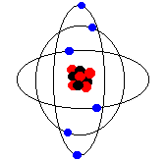
Tin học lớp 6
NG­­ƯỜI thùc hiÖn:………………….

Slide 2

Chủ đề A: MÁY TÍNH VÀ CỘNG ĐỒNG

Slide 3
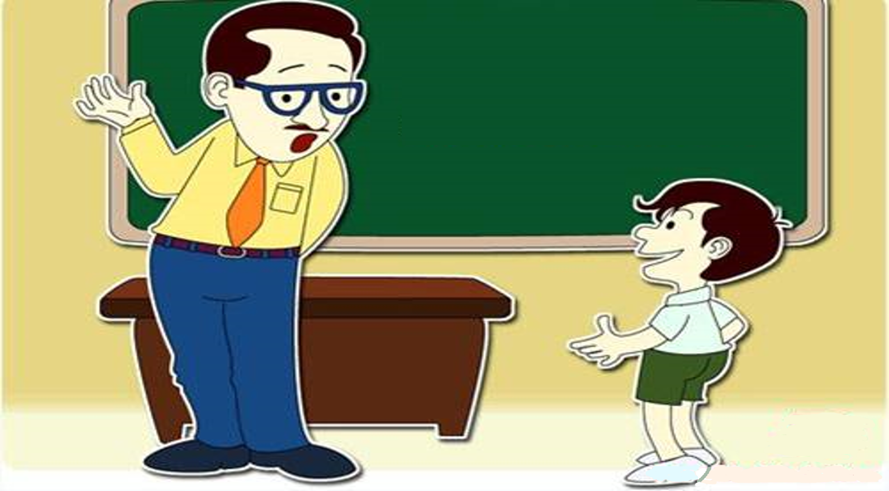
KHỞI ĐỘNG

Slide 4
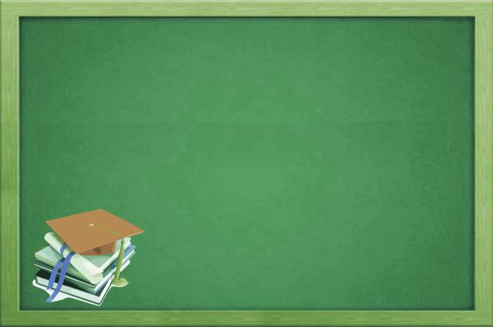

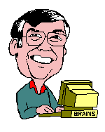
Trò chơi:
“Ai nhanh hơn”
Luật chơi
Mời 3 bạn lên trả lời câu hỏi trên màn hình và viết câu trả lời lên bảng.
Các bạn hoàn thành 4 câu hỏi trong vòng 3 phút, bạn nào trả lời nhanh sẽ là người thắng cuộc. Phần thưởng cho mỗi bạn là điểm 10, 9, 8 theo thứ tự bạn nào cho kết quả nhanh nhất, nhì, ba.

Slide 5
03:00
02:59
02:58
02:57
02:56
02:55
02:54
02:53
02:52
02:51
02:50
02:49
02:48
02:47
02:46
02:45
02:44
02:43
02:42
02:41
02:40
02:39
02:38
02:37
02:36
02:35
02:34
02:33
02:32
02:31
02:30
02:29
02:28
02:27
02:26
02:25
02:24
02:23
02:22
02:21
02:20
02:19
02:18
02:17
02:16
02:15
02:14
02:13
02:12
02:11
02:10
02:09
02:08
02:07
02:06
02:05
02:04
02:03
02:02
02:01
02:00
01:59
01:58
01:57
01:56
01:55
01:54
01:53
01:52
01:51
01:50
01:49
01:48
01:47
01:46
01:45
01:44
01:43
01:42
01:41
01:40
01:39
01:38
01:37
01:36
01:35
01:34
01:33
01:32
01:31
01:30
01:29
01:28
01:27
01:26
01:25
01:24
01:23
01:22
01:21
01:20
01:19
01:18
01:17
01:16
01:15
01:14
01:13
01:12
01:11
01:10
01:09
01:08
01:07
01:06
01:05
01:04
01:03
01:02
01:01
01:00
00:59
00:58
00:57
00:56
00:55
00:54
00:53
00:52
00:51
00:50
00:49
00:48
00:47
00:46
00:45
00:44
00:43
00:42
00:41
00:40
00:39
00:38
00:37
00:36
00:35
00:34
00:33
00:32
00:31
00:30
00:29
00:28
00:27
00:26
00:25
00:24
00:23
00:22
00:21
00:20
00:19
00:18
00:17
00:16
00:15
00:14
00:13
00:12
00:11
00:10
00:09
00:08
00:07
00:06
00:05
00:04
00:03
00:02
00:01
Em hãy đọc khổ thơ sau:
“Mặt trời xuống biển như hòn lửa
Sóng đã cài then đêm sập cửa
Đoàn thuyền đánh cá lại ra khơi
Câu hát căng buồm cùng gió khơi”
(Trích thơ Huy Cận)
00:00
STOP
Trả lời các câu hỏi:
1. Mặt trời trông như thế nào?
2. Đoàn thuyền đánh cá đi đâu?
3. Đây có phải lần đầu thuyền đi như vậy không?
4. Khung cảnh khổ thơ nói tới ở đâu,
trong thời gian nào?

Slide 6


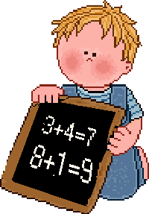
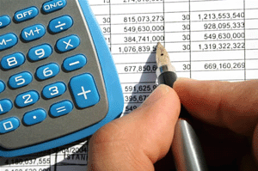
Tất cả những hành động trên
giúp họ biết được điều gì?
Hai bạn nhỏ
đang làm gì?
Đọc sách
→biết kiến thức
Cô bé
đang làm gì?
Xem ti vi
→biết tin tức
Cậu bé
đang làm gì?
Tính toán
→biết kết quả

Slide 7

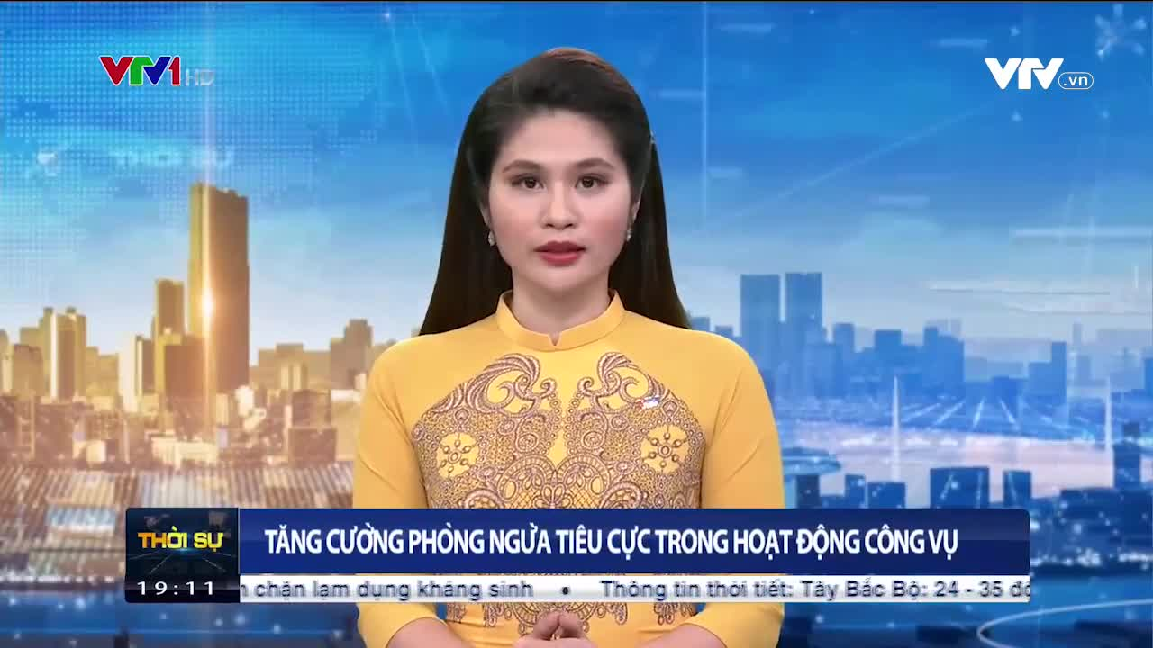
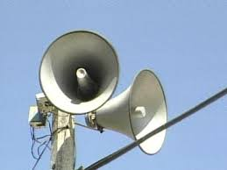
Các bài báo, thông tin trên ti vi, loa phát thanh cho em biết điều gì?
Các bài báo, thông tin trên ti vi, loa phát thanh cho em biết tin tức.

Slide 8
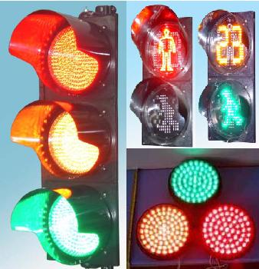
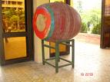
Đèn giao thông
Trống trường
Đèn giao thông, tiếng trống trường cho em biết điều gì?

Slide 9
Chủ đề A: MÁY TÍNH VÀ CỘNG ĐỒNG
BÀI 1:
THÔNG TIN THU NHẬN VÀ XỬ LÝ THÔNG TIN

Slide 10



Chủ đề
A
Thông tin và thu nhận thông tin
1
2
Xử lý thông tin
Notes:
Các em chú ý khi gặp biểu tượng sau thì các em sẽ ghi bài.

Slide 11
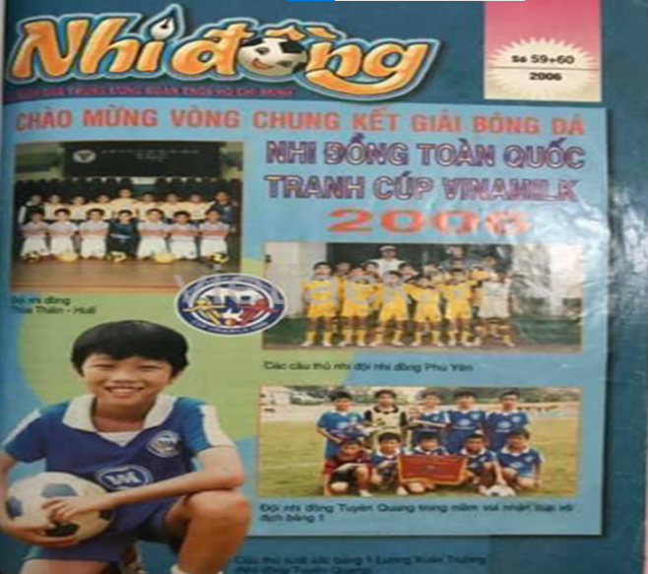
1. Thông tin và thu nhận thông tin:
Tiếp nhận thông tin trên bài báo bằng mắt.
Các em tiếp nhận thông tin trên bài báo bằng cái gì ?

Slide 12
1. Thông tin và thu nhận thông tin:
Em hãy đọc thông tin mục 1: Thông tin và thu nhận thông tin SGK/tr 5 và trả lời câu hỏi sau:
Câu 1: Thông tin là gì? Con người thu nhận trực tiếp thông tin về thế giới xung quanh bằng cách nào?
Câu 2: Vật mang tin là gì? Lấy ví dụ cụ thể về việc con người tiếp nhận thông tin gián tiếp qua vật mang tin.

Slide 13
1. Thông tin và thu nhận thông tin:
-Thông tin là những gì đem lại cho ta hiểu biết về thế giới xung quanh và chính bản thân mình.
Ví dụ: Em nghe thấy tiếng trống trường.
 - Vật mang tin: Là vật, phương tiện mang lại cho con người thông tin dưới dạng chữ và số, dạng hình ảnh, dạng âm thanh.
- Con người cũng nhận gián tiếp thông tin qua vật mang tin
Ví dụ: Em xem ti vi biết Hà Nội có Hồ Gươm rất đẹp
(có vật mang tin).

Slide 14
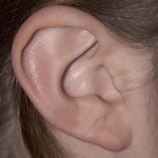

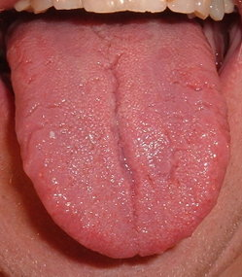

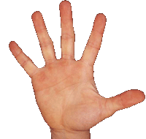
1. Thông tin và thu nhận thông tin:
Con người thu nhận trực tiếp thông tin về thế giới xung quanh nhờ năm giác quan:
- Thính giác
- Thị giác
- Vị giác
- Khứu giác
- Xúc giác

Slide 15
2. Xử lí thông tin:
HOẠT ĐỘNG NHÓM
+ Tình huống 1: Sáng sớm, em nghe thấy tiếng chuông đồng hồ báo thức reo.
+ Tình huống 2: Em đạp xe trên đường đến trường, nhìn thấy thanh chắn đường sắt trước mắt đang từ từ hạ xuống.
Trong mỗi tình huống mô tả trên, em hãy trả lời hai câu hỏi sau:
Em biết được điều gì?
Em cần làm gì?

Slide 16
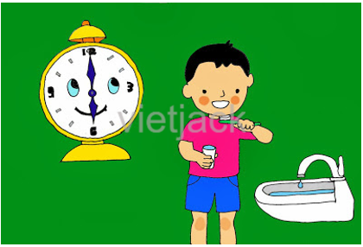
2. Xử lí thông tin:
- Tình huống 1: Khi nghe tiếng chuông đồng hồ báo thức reo vào sáng sớm, em biết được đã đến giờ mình phải dậy.
Em cần dậy, ra khỏi giường và thực hiện một hoạt động nào đó tiếp theo vào buổi sáng (đánh răng, đi tập thể dục, ăn sáng, đi học,...).

Slide 17
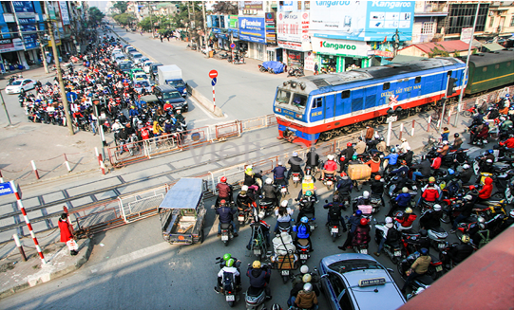
2. Xử lí thông tin:
- Tình huống 2: Khi em đạp xe trên đường đến trường, nhìn thấy thanh chắn đường sắt trước mắt đang từ từ hạ xuống, em biết sắp có đoàn tàu đi qua.
Em cần dừng lại ngay và đợi khi đoàn tàu đi qua, thanh chắn đường sắt được nâng lên em mới đi tiếp.

Slide 18
2. Xử lí thông tin:
Ví dụ: Đang học em nghe thấy tiếng trống trường.
Có tiếng trống trường Biết đến giờ ra chơi
Qua xử lí của
bộ não
Thông tin nhận được
Xử lý thông tin
- Xử lí thông tin:Từ thông tin vừa thu nhận được, kết hợp với hiểu biết đã có từ trước để rút ra thông tin mới, hữu ích.
- Bộ não của con người thực hiện việc xử lí thông tin và ra quyết định sẽ làm gì tiếp theo

Slide 19
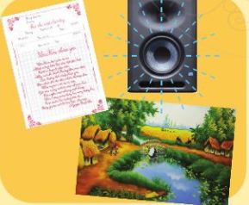

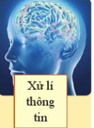


2. Xử lí thông tin:
Thu nhận thông tin và xử lí thông tin

Slide 20



1
Lưu trữ thông tin
NỘI DUNG
BÀI HỌC
2
Trao đổi thông tin
Các bước trong hoạt động thông tin của con người
3
Vai trò quan trọng của thông tin và hoạt động thông tin
4

Slide 21

HÌNH THÀNH KIẾN THỨC MỚI
Hoạt động 3: Lưu trữ thông tin

Slide 22
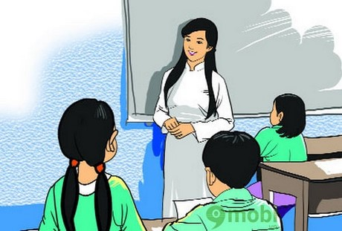

Câu hỏi:
Tại sao khi nghe thầy cô giảng bài xong chúng ta phải ghi chép vào vở?
Tại sao khi phóng viên đi phỏng vấn phải ghi chép vào sổ tay và bật máy ghi âm?
Trả lời:
Cả hai hoạt động ghi chép của học sinh khi nghe thầy cô giảng bài và ghi chép, ghi âm của phóng viên khi phỏng vấn được gọi là hoạt động lưu trữ thông tin.
Với mục đích giúp chúng ta lưu trữ thông tin.

Slide 23

3. Lưu trữ thông tin:
- Lưu trữ thông tin là hoạt động đưa thông tin vào vật mang tin.

Slide 24


Câu hỏi:
Tại sao học sinh cần phải ghi chép sau khi nghe thầy cô giảng bài, phóng viên phải ghi chép vào sổ, ghi âm khi phỏng vấn?
Trả lời:
Nếu trong hoạt động thông tin chúng ta không tiến hành lưu trữ thông tin vào vật mang tin thì sẽ dẫn đến việc thất thoát thông tin, còn việc lưu trữ trực tiếp thông tin trong bộ não con người gọi là ghi nhớ.

Slide 25
3. Lưu trữ thông tin:
- Lưu trữ thông tin là hoạt động đưa thông tin vào vật mang tin.
- Lưu trữ thông tin rất quan trọng. Việc lưu trữ thông tin trực tiếp trong bộ não con người gọi là ghi nhớ.

Slide 26
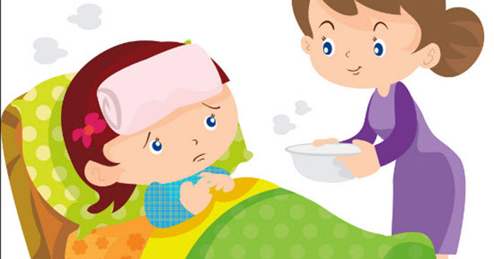

Câu hỏi:
Nếu một hôm em bị ốm không đi học, sau đó em mượn vở bạn chép lại bài thì nội dung được bạn ghi chép trong vở có phải là thông tin không?
Trả lời:
Khi chúng ta chép nội dung của bạn vào trong vở, nếu chúng ta biết được những gì chúng ta chép thì nội dung đó được gọi là thông tin, còn nếu chúng ta chép mà không hiểu nội dung đó thì nội dung chúng ta chép chỉ được coi là dữ liệu.
Có 3 dạng dữ liệu cơ bản là: Dạng chữ và số, dạng hình ảnh, dạng âm thanh.

Slide 27
Có 3 dạng dữ liệu cơ bản là: Dạng chữ và số, dạng hình ảnh, dạng âm thanh.
chữ viết, kí hiệu hay con số,…
Dạng âm thanh
Dạng hình ảnh
Dạng
chữ và số
hình vẽ ,
hình chụp,..
lời nói,
tiếng nhạc,
tiếng còi xe,..

Slide 28
3. Lưu trữ thông tin:
- Lưu trữ thông tin là hoạt động đưa thông tin vào vật mang tin.
- Lưu trữ thông tin rất quan trọng. Việc lưu trữ thông tin trực tiếp trong bộ não con người gọi là ghi nhớ.
- Dữ liệu là tên gọi chung của thông tin được chứa trong vật mang tin. Có 3 dạng dữ liệu: Dạng chữ và số, dạng hình ảnh, dạng âm thanh.
- Dữ liệu là thông tin dưới dạng được chứa trong vật mang tin.

Slide 29
4. Trao đổi thông tin:
- Trao đổi thông tin là: Gửi thông tin đến bên nhận và nhận thông tin từ bên gửi.
- Trao đổi thông tin rất quan trọng và diễn ra thường xuyên trong cuộc sống hằng ngày.

Slide 30
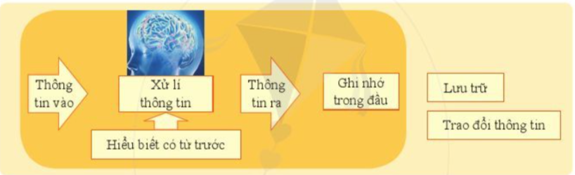
Câu hỏi:
Em hãy quan sát hình vẽ dưới đây và chỉ ra hoạt động thông tin của con người được diễn ra theo những quá trình nào?
Trả lời:
Hoạt động thông tin của con người diễn ra theo các quá trình: Con người tiếp nhận thông tin từ bên ngoài,xử lý thông tin, lưu trữ thông tin, trao đổi thông tin. Não người sẽ là trung tâm trong quá trình này

Slide 31
5. Các bước trong hoạt động
thông tin của con người:
- Hoạt động thông tin của con người được diễn ra theo các quá trình:
Tiếp nhận thông tin
Xử lý
thông tin
Lưu trữ thông tin
Trao đổi thông tin
- Não người là trung tâm trong quá trình hoạt động thông tin của con người.

Slide 32
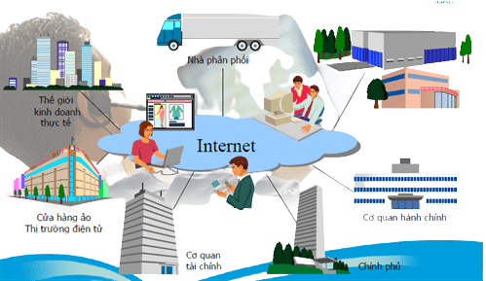
Hoạt động 6: Vai trò quan trọng của thông tin và hoạt động thông tin

